Slide 1
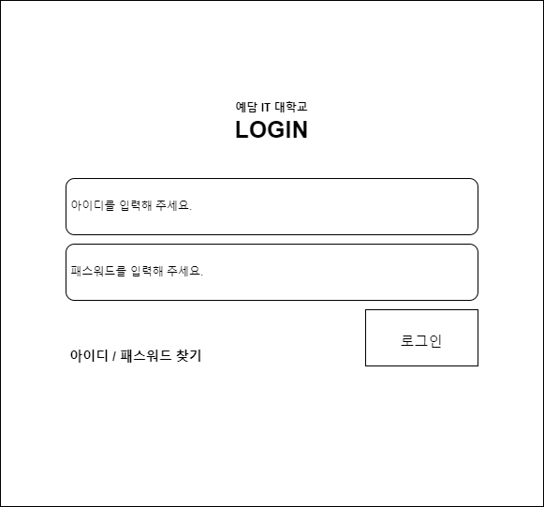
화면 ID | DV001 | 화면 명 | 로그인 페이지 | 요구사항ID | URQ001, URQ002
개요 | 로그인 양식 페이지 |  |  | 사용자 | 공통 | 개발자 | 황하경
 |  |  |  | *화면설명 로그인을 위한 값을 입력하는 화면 아이디, 패스워드 찾기 페이지로 이동 입력한 값으로 로그인 기능 시행 *특이사항 학생은 학번으로 ID를 대체한다.
1
2
3

Slide 2
화면 ID | DV002 | 화면 명 | 패스워드 변경 페이지 | 요구사항ID | URQ003
개요 | 패스워드 변경 페이지 |  |  | 사용자 | 학생, 교수 | 개발자 | 황하경
 |  |  |  | *화면설명 패스워드 변경을 위한 입력 폼 패스워드 제한 고지 기존 패스워드 입력 변경할 패스워드 입력 변경할 패스워드 확인 입력한 값으로 패스워드 변경 시행 *특이사항 학생일 경우, 첫 로그인을 할 때에 이 페이지로 자동 이동한다. / 팝업창을 통해 이 페이지로 이동하게끔 유도한다. 교수일 경우, 로그인 이후 패스워드 변경 페이지로 이동하여 변경할 수 있다.
1
2
： 새로운 비밀번호는 특수문자, 영문(대/소문자), 숫자 3가지를 조합하여 8~24자 이내로 입력하시기를 바랍니다.
3
기존 패스워드 입력
4
변경할 패스워드 입력
5
변경할 패스워드 확인
6
변경

Slide 3
화면 ID | DV003 | 화면 명 | 아이디/패스워드 찾기 페이지 | 요구사항ID | URQ003
개요 | 아이디/패스워드 찾기 페이지 |  |  | 사용자 | 공통 | 개발자 | 황하경
 |  |  |  | *화면설명 아이디 찾기 입력 폼 입력한 휴대폰 번호로 인증 번호 메시지 전송 인증 번호 확인이 완료되었는지 아닌지 판단 입력한 값으로 찾고자 하는 아이디 확인 가능 비밀번호 찾기 입력 폼 입력한 값이 데이터베이스와 일치한지 확인 후 확인 버튼을 눌러 변경 시행 변경할 패스워드를 입력하여 패스워드 변경 *특이사항 Sms인증이 완료되어야만 아이디 찾기가 가능
1
1
: 아이디 찾기
: 아이디 찾기
이름을 입력해 주세요.
이름을 입력해 주세요.
: 이름
: 이름
휴대폰 번호를 입력해 주세요.
2
휴대폰 번호를 입력해 주세요.
: 휴대폰
인증번호 전송
: 휴대폰
3
전송된 인증 번호를 입력해 주세요.
4
확인
5
5
: 패스워드 찾기
: 패스워드 찾기
아이디를 입력해 주세요.
: 아이디
휴대폰 번호를 입력해 주세요.
변경할 패스워드를 입력해 주세요.
: 이름
휴대폰 번호를 입력해 주세요.
변경할 패스워드를 입력해 주세요.
: 휴대폰
6
7
확인
확인

Slide 4
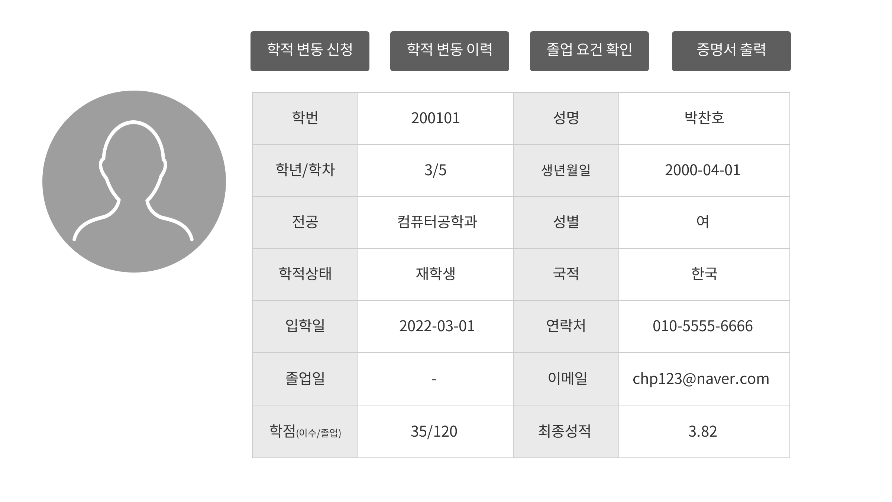
화면 ID | DV004 | 화면 명 | 학적 조회 | 요구사항ID | URQ004
개요 | 학생이 시스템 접속 시 보여지는 첫 페이지로 기본적인 인적 및 학적 사항을 조회할 수 있다 |  |  | 사용자 | 학생 | 개발자 | 곽주엽
 |  |  |  | *화면설명 학적 변동 신청, 이력 조회 등 관련 메뉴로 진입할 수 있다. 기본적인 인적 및 학적 사항을 한 눈에 확인 가능하다. 프로필 사진은 최초 학적 등록 시 설정되어 학생이 별도로 수정은 불가하다.
학적 조회
1
3
2

Slide 5
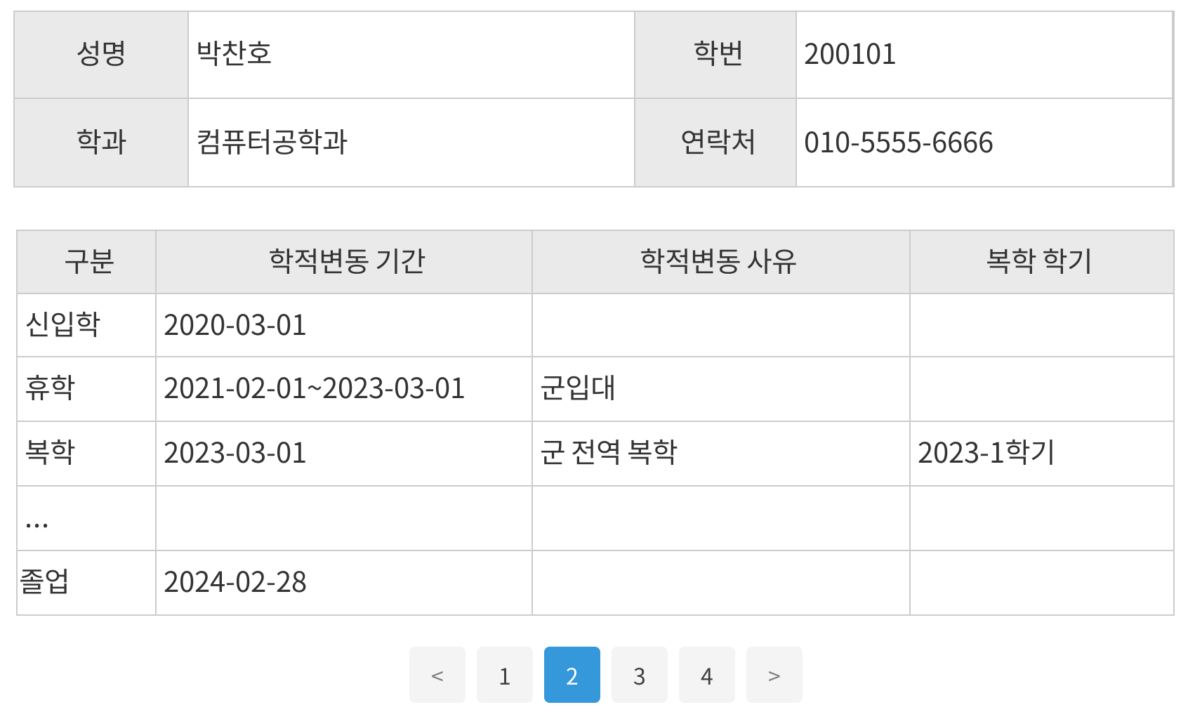
화면 ID | DV005 | 화면 명 | 학적 변동 이력 | 요구사항ID | URQ004
개요 | 학생의 학적 변동 이력을 조회한다. |  |  | 사용자 | 학생,행정처 | 개발자 | 곽주엽
 |  |  |  | *화면설명 기본 인적사항이 표시된다. 학적 변동 내역을 확인 가능하다. 페이징 기능.
학적 변동 이력
1
2
3

Slide 6
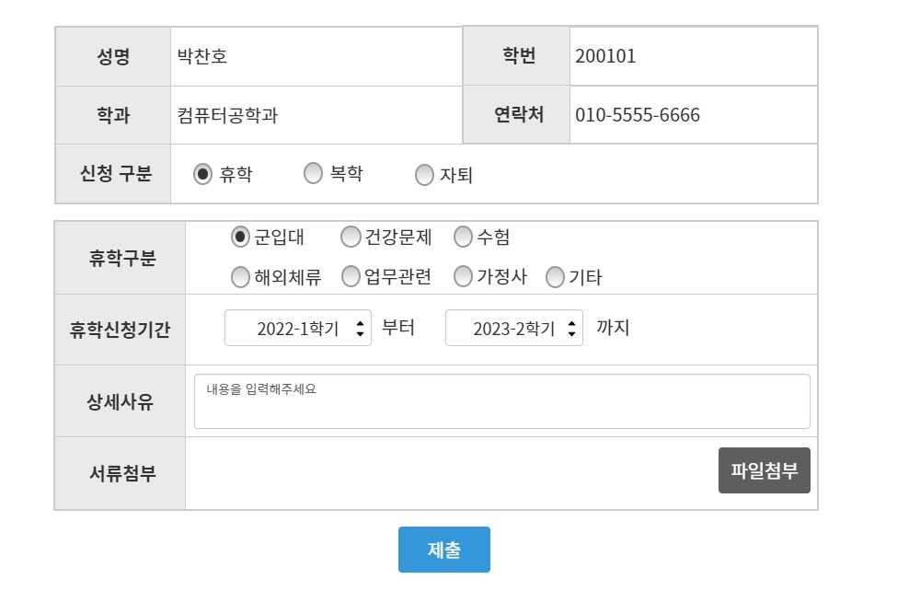
화면 ID | DV006 | 화면 명 | 학적 변동 신청 (1) | 요구사항ID | URQ005
개요 | 학적 변동 신청 페이지에서 휴/복학, 자퇴 신청이 가능하다. 구분에 따라 신청 폼이 전환되어 표시된다. |  |  | 사용자 | 학생 | 개발자 | 곽주엽
 |  |  |  | *화면설명 기본 인적사항이 표시된다. 신청 구분을 선택할 수 있다(라디오버튼). 버튼을 클릭할 때마다 동일 화면의 하단부에 신청 폼이 전환되어 나타난다. 사유 구분을 선택할 수 있다(라디오버튼). 신청 기간은 학기단위로 선택이 가능하다(드롭다운). 상세 사유는 텍스트로 입력한다(텍스트박스). 증빙 서류를 첨부할 수 있다(파일업로드) 제출 버튼 클릭 시 행정처의 학적 관리 화면에서 신청 항목으로 전환된다.
학적 변동 신청
1
2
3
4
5
6
7
8

Slide 7
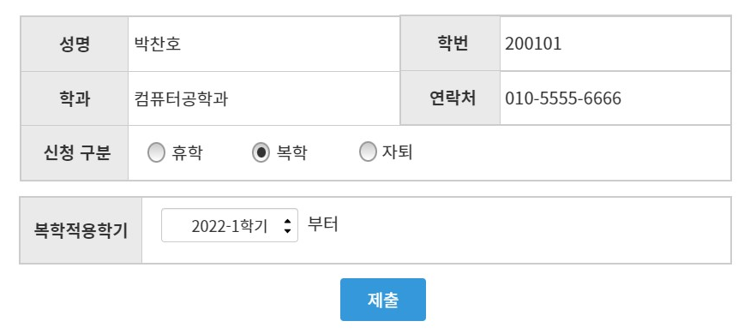
화면 ID | DV007 | 화면 명 | 학적 변동 신청 (2) | 요구사항ID | URQ005
개요 | 학적 변동 신청 페이지에서 휴/복학, 자퇴 신청이 가능하다. 구분에 따라 신청 폼이 전환되어 표시된다. |  |  | 사용자 | 학생 | 개발자 | 곽주엽
 |  |  |  | *화면설명 기본 인적사항이 표시된다. 신청 구분을 선택할 수 있다(라디오버튼). 버튼을 클릭할 때마다 동일 화면의 하단부에 신청 폼이 전환되어 나타난다. 사유 구분을 선택할 수 있다(라디오버튼). 신청 기간은 학기단위로 선택이 가능하다(드롭다운). 상세 사유는 텍스트로 입력한다(텍스트박스). 증빙 서류를 첨부할 수 있다(파일업로드) 제출 버튼 클릭 시 행정처의 학적 관리 화면에서 신청 항목으로 전환된다.
학적 변동 신청
5

Slide 8
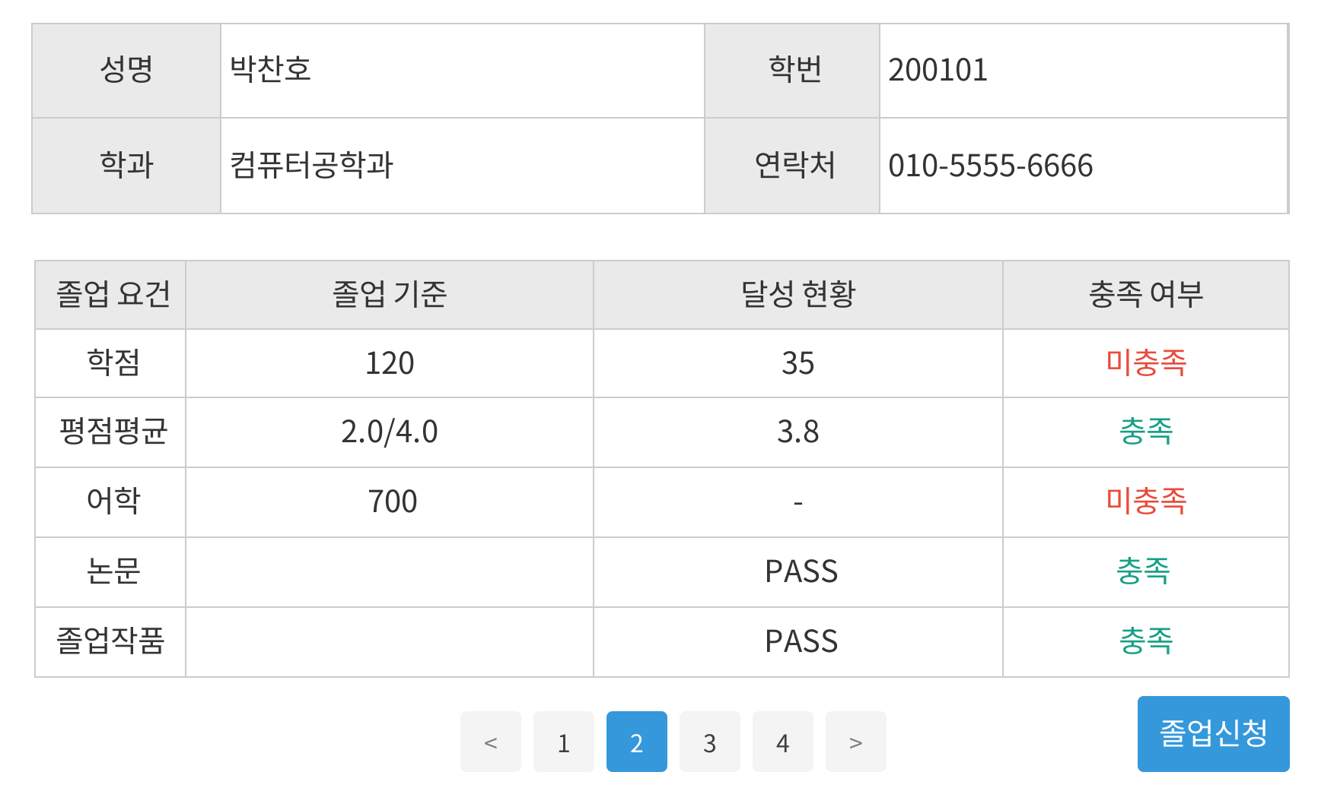
화면 ID | DV008 | 화면 명 | 졸업 요건 확인 | 요구사항ID | URQ006
개요 | 졸업 요건을 확인하고 졸업 신청을 하는 페이지 |  |  | 사용자 | 학생 | 개발자 | 곽주엽
 |  |  |  | *화면설명 기본 인적사항이 표시된다. 졸업 기준과 달성 현황을 비교하여 충족 여부가 자동 표시 된다. (학점 및 평점 평균 등 점수 요소는 자동으로 계산됨) 페이징 기능. 졸업 신청 기간이고, 모든 조건이 충족 된 경우 정상 제출 되고 확인 팝업창이 뜬다.
졸업 요건 확인
1
2
3
4

Slide 9
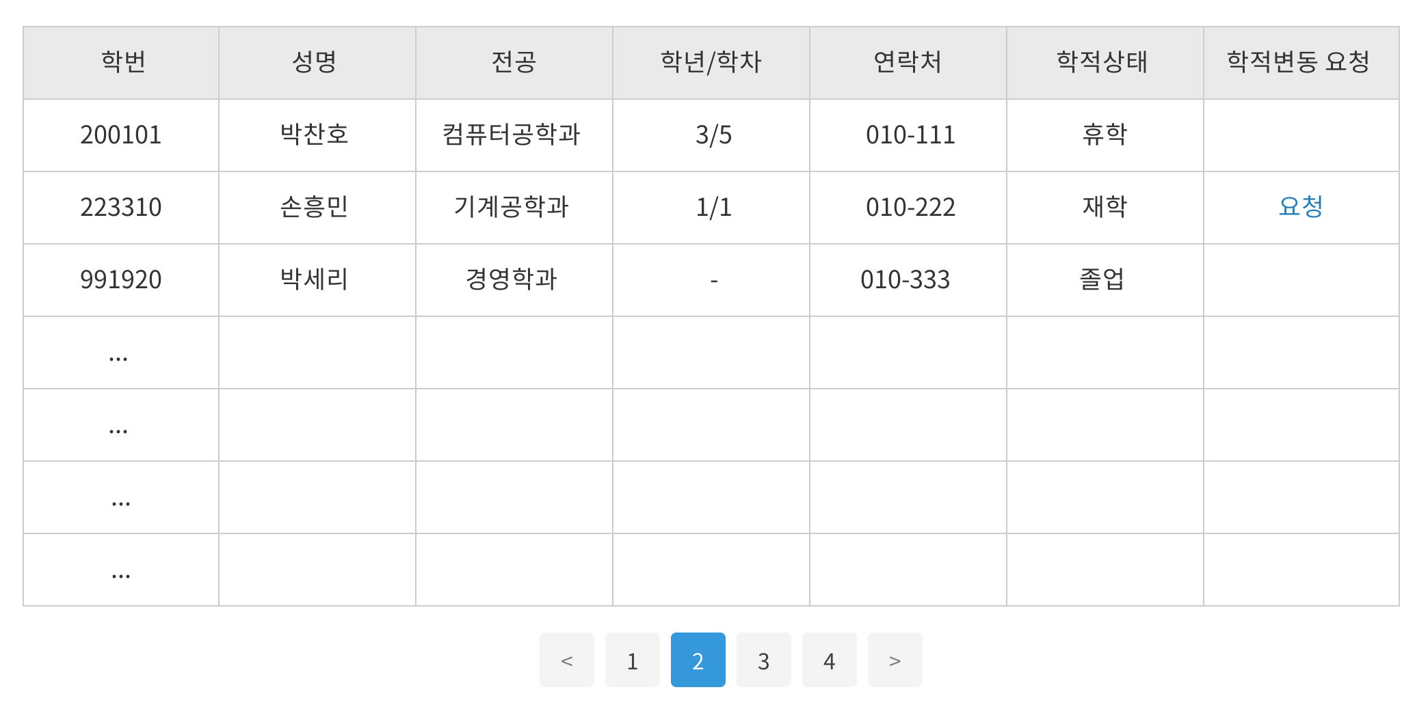
화면 ID | DV009 | 화면 명 | 학적 현황 관리 | 요구사항ID | URQ007
개요 | 행정처는 모든 학생의 학적 상세 현황을 한눈에 확인할 수 있다. |  |  | 사용자 | 행정처 | 개발자 | 곽주엽
 |  |  |  | *화면설명 학적 상태를 일목요연하게 확인이 가능하다. 각 행을 클릭 시 단일 학생의 학적 사항 페이지로 전환된다. 페이징 기능. 학적 상태칸 클릭 시 학적 변동 이력 페이지로 전환 된다. 학생이 학적변동 신청 시 ‘요청’으로 표시되고, 클릭 시 신청 승인 화면으로 전환된다.
학적 현황 관리
1
2
4
5
3

Slide 10
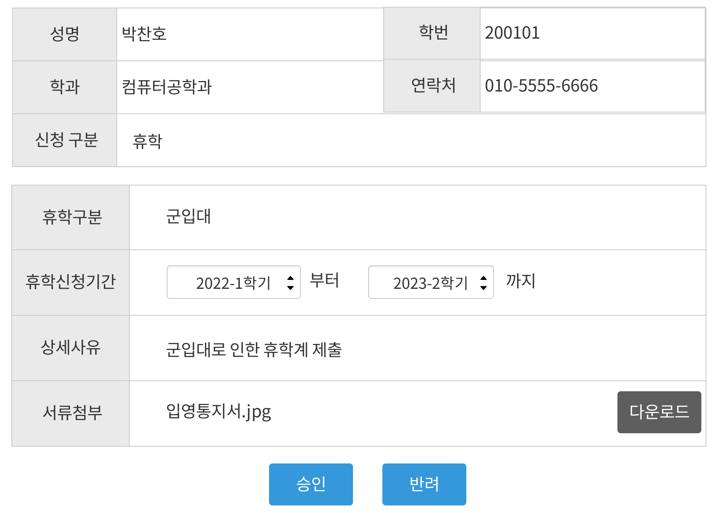
화면 ID | DV010 | 화면 명 | 학적 변동 신청 승인 | 요구사항ID | URQ007
개요 | 행정처는 학적 변동 신청서를 조회하고 승인 여부를 결정한다. |  |  | 사용자 | 행정처 | 개발자 | 곽주엽
 |  |  |  | *화면설명 기본 인적사항이 표시된다. 신청 폼에서 신청 세부 내역을 확인한다. 첨부파일을 다운 받을 수 있다. 승인/반려 여부를 결정할 수 있고, 학적 변동이력 페이지에 즉시 반영된다.
학적 변동 신청 승인
1
2
3
4

Slide 11
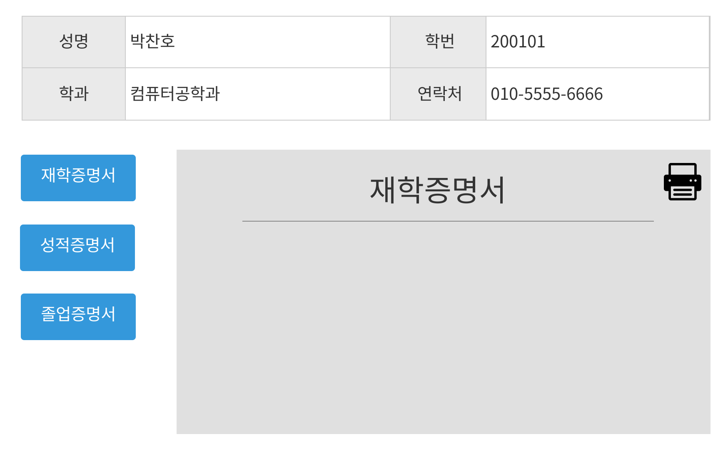
화면 ID | DV011 | 화면 명 | 증명서 출력 | 요구사항ID | URQ008
개요 | 각종 증명서를 출력하는 페이지 |  |  | 사용자 | 학생 | 개발자 | 곽주엽
 |  |  |  | *화면설명 기본 인적사항이 표시된다. 증명서 종류를 선택할 수 있다. 증명서 미리보기 섹션. 프린트 버튼을 눌러 인쇄한다.
증명서 출력
1
2
3
4

Slide 12
화면 ID | DV012 | 화면 명 | 등록금 청구 고지 (1) | 요구사항ID | URQ009
개요 | 공지사항 게시판에 등록금 납부(분할 납부)에 관한 공지사항 고지 |  |  | 사용자 | 행정 | 개발자 | 곽영우
 |  |  |  | *화면설명 1. 등록금 납부 관련 공지사항 작성 *특이사항 등록금 납부 공고와 등록금 분할 납부 공고는 별도로 공지한다.
공지사항 게시판
번호 | 제목 | 작성자 | 작성일 | 조회수
158 | 2022학년도 2학기 등록금 분할 납부 안내 | 행정관리팀 |  | 129
157 | 2022학년도 2학기 등록금 납부 공고 | 행정관리팀 |  | 905
156 | XXX교수 퇴직에 의한 대규모 지도교수 변경 공지 | 행정관리팀 |  | 253
155 | 신입생 지도교수 매칭에 대한 공지 | 행정관리팀 |  | 452
1

Slide 13
화면 ID | DV013 | 화면 명 | 등록금 청구 고지 (2) | 요구사항ID | URQ009
개요 | 등록급 납부 고지 내용 |  |  | 사용자 | 행정 | 개발자 | 곽영우
 |  |  |  | *화면설명 1. 등록금 납부에 관한 고지 내용 *특이사항 납부 대상자, 납부 기간, 납부 방법, 결과 확인 방법을 기재한다
1
2022학년도 2학기 학부생 및 신,편입생 등록금 납부 공고
등록금 납부 대상자 가. 재적생(재입학생, 사회봉사활동 신청자 포함)으로 수강신청 완료자 나. 신‧편입생 합격자, 시간제등록생 합격자 납부 기간 정규 등록금 납부기간 : 2. 27. ~ 3. 5. 납부 방법 금융기관 납부: XX은행, XX은행 고지서 확인 결과 조회 방법 로그인 - 학사정보 - 납부이력 조회

Slide 14
화면 ID | DV014 | 화면 명 | 등록금 청구 고지 (3) | 요구사항ID | URQ009
개요 | 등록금 분할 납부 공지 내역 |  |  | 사용자 | 행정 | 개발자 | 곽영우
 |  |  |  | *화면설명 1. 등록금 분할 납부에 관한 고지 내용 *특이사항 신청대상, 신청기간, 신청방법, 등록기간 고지
1
2022학년도 2학기 등록금 분할 납부 안내
신청대상 재학중인 납부 대상자 신청기간 XX.XX ~~ XX.XX까지 신청방법 분할 납부 신청서를 작성하여 행정처에 신청 분할납부 등록기간 1차 XX ~ XX 2차 XX ~ XX 3차 XX ~ XX

Slide 15
화면 ID | DV015 | 화면 명 | 수납 이력 전체 조회 (1) | 요구사항ID | URQ010
개요 | 행정처는 등록금 수납 이력을 전체조회할 수 있다. |  |  | 사용자 | 행정 | 개발자 | 곽영우
 |  |  |  | *화면설명 1. 행정 권한 계정 로그인시 보이는 메뉴 2. 각 메뉴 선택시 나타나는 소메뉴 3. 선택된 기능이 표시되는 영역 *특이사항 지도교수가 없는 경우 지도교수란에 매칭 버튼이 나오며 클릭시 매칭이 가능한 교수 리스트가 나온다.
행정 관리 페이지
1
3
▶계정 관리
▶학적 관리
납부 대상자 확인
학번 | 이름 | 소속대학 | 전공 | 학년 | 연락처 | 납부방식 | 납부확인 | 납부일자
8974465 | 탁진영 | 사회과학 | 언론영상 | 3학년 | xxx-xxxx | 일괄 | 미납
1535717 | 홍길동 | 사회과락 | 광고홍보 | 3학년 | xxx-xxxx | 일괄 | 완납 | 22/02/23
0641056 | 고길동 | 사회과학 | 연극영상 | 3학년 | xxx-xxxx | 분할 | 부분 미납 | 22/02/23
1567865 | 김민수 | 사회과학 | 언론영상 | 3학년 | xxx-xxxx | 일괄 | 완납 | 22/02/23
▶등록금 관리
2
▷납부목록
▷분할 납부
대상자 확인
▶강의 관리
▶지도교수 관리
▶학사 일정 관리

Slide 16
화면 ID | DV016 | 화면 명 | 수납 이력 전체 조회 (2) | 요구사항ID | URQ010
개요 | 행정처는 등록금 수납 이력을 전체조회할 수 있다. |  |  | 사용자 | 행정 | 개발자 | 곽영우
 |  |  |  | *화면설명 1. 행정 권한 계정 로그인시 보이는 메뉴 2. 각 메뉴 선택시 나타나는 소메뉴 3. 선택된 기능이 표시되는 영역 *특이사항 지도교수가 없는 경우 지도교수란에 매칭 버튼이 나오며 클릭시 매칭이 가능한 교수 리스트가 나온다.
행정 관리 페이지
1
3
▶계정 관리
▶학적 관리
분할 납부자 대상자 확인
학번 | 이름 | 소속대학 | 전공 | 학년 | 납부방식 | 납부확인 | 남은 금액
0641056 | 고길동 | 사회과학 | 연극영상 | 3학년 | 분할 납부A | 1/4회 분납 | xxx원
0784651 | 이호창 | 사회과학 | 언론영상 | 2학년 | 분할 납부B | 1/3회 분납 | xxx원
▶등록금 관리
2
▷납부목록
▷분할 납부
대상자 확인
▶강의 관리
▶지도교수 관리
▶학사 일정 관리

Slide 17

화면 ID | DV017 | 화면 명 | 등록금 납부 페이지 | 요구사항ID | URQ011
개요 | 등록금 일괄 납부 |  |  | 사용자 | 학생 | 개발자 | 곽영우
등록금 납부 |  |  |  | *화면설명 1. 학생의 등록금 납부 이력 조회 2. 등록금 고지서 확인 버튼 3. 조회한 학기의 등록금 납부내역 *특이사항 년도와 학기를 선택하여 등록금 납부 내역을 조회 할 수 있다 들록금 고지서를 확인하여 등록금 고지서를 볼 수 있다. 납입 증명서 버튼 실행시 증명서 출력 페이지로 연동된다 분할 납부의 경우 납부 횟수 만큼 행이 더 생성된다
등록금 고지서 출력
등록년도 | 2022년도 | 등록학년 | 2학기
성명 | 아무개 | 학번 | 8974465
등록학과 | 언론영상학과 | 등록학년 | 3
등록금 | 1,568,000원 | 납부 방식 | 일괄 납부
납부기간 | 2022. XX. XX ~ 2022. XX. XX
가상계좌 | [XX은행] 034590-73-311041, [XX은행] 354851-35-464978

Slide 18
화면 ID | DV018 | 화면 명 | 학생 학사 정보 페이지 | 요구사항ID | URQ011
개요 | 등록금 분할 납부 |  |  | 사용자 | 학생 | 개발자 | 곽영우
등록금 분할 납부 |  |  |  | *화면설명 1. 학생의 등록금 납부 이력 조회 2. 등록금 고지서 확인 버튼 3. 조회한 학기의 등록금 납부내역 *특이사항 년도와 학기를 선택하여 등록금 납부 내역을 조회 할 수 있다 들록금 고지서를 확인하여 등록금 고지서를 볼 수 있다. 납입 증명서 버튼 실행시 증명서 출력 페이지로 연동된다 분할 납부의 경우 납부 횟수 만큼 행이 더 생성된다
등록금 고지서 출력
등록년도 | 2022년도 | 등록학년 | 2학기
성명 | 아무개 | 학번 | 8974465
등록학과 | 언론영상학과 | 등록학년 | 3
1차 납부액 | 392,000원 | 1차 납부기간 | 2022/xx/xx ~ 2022/xx/xx
2차 납부액 | 392,000원 | 2차 납부기간 | 2022/xx/xx ~ 2022/xx/xx
3차 납부액 | 392,000원 | 3차 납부기간 | 2022/xx/xx ~ 2022/xx/xx
4차 납부액 | 392,000원 | 4차 납부기간 | 2022/xx/xx ~ 2022/xx/xx
등록금 총액 | 1,568,000원
가상계좌 | [XX은행] 034590-73-311041, [XX은행] 354851-35-464978

Slide 19
화면 ID | DV019 | 화면 명 | 학생 학사 정보 페이지 | 요구사항ID | URQ012
개요 | 담당 학생 정보 확인 |  |  | 사용자 | 학생 | 개발자 | 곽영우
등록금 납부 이력 조회 |  |  |  | *화면설명 1. 학생의 등록금 납부 이력 조회 2. 등록금 고지서 확인 버튼 3. 조회한 학기의 등록금 납부내역 *특이사항 년도와 학기를 선택하여 등록금 납부 내역을 조회 할 수 있다 들록금 고지서를 확인하여 등록금 고지서를 볼 수 있다. 납입 증명서 버튼 실행시 증명서 출력 페이지로 연동된다 분할 납부의 경우 납부 횟수 만큼 행이 더 생성된다
1
년도 | 2022 | 학기 | 2학기
조회
등록학과 | 언론영상학과 | 등록학년 | 3
등록자 구분 | 재학생 | 등록구분 | 정규등록
납부 방식 | 일괄 납부 | 납부 여부 | 완납
등록금 납부 내역
2
납입 증명서
3
납부일자 | 납부 유형 | 납부처 | 납부 금액
2022/02/23 | 일괄납부 | 국민은행 | 1568000

Slide 20
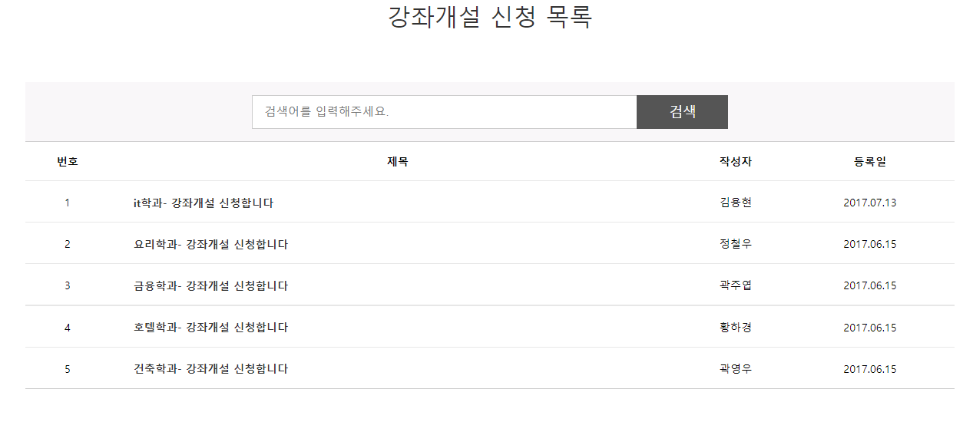

화면 ID | DV020 | 화면 명 | 강좌개설 검토 | 요구사항ID | URQ013
개요 | 강좌개설 신청을 받아서 승인여부를 검토하는 페이지 |  |  | 사용자 | 행정처 | 개발자 | 김용현
 |  |  |  | *화면설명 강좌개설 신청이 들어오면 강좌개설 신청 목록에 들어오게 된다. *특이사항

Slide 21
화면 ID | DV021 | 화면 명 | 강좌개설 검토 | 요구사항ID | URQ013
개요 | 강좌개설 신청을 받아서 승인여부를 검토하는 페이지 |  |  | 사용자 | 행정처 | 개발자 | 김용현
 |  |  |  | *화면설명 게시글을 클릭하여 들어오면 강좌개설 승인 거절을 할 수 있다 첨부된 파일을 읽어보고 개설이 가능하면 승인 문제점이 있거나 고쳐야할 부분이 있으면 거절내용에 자세하게 문제점을 적어서 거절 버튼을 누르면 교수에게 알림 기능으로 거절되었다고 연락이 간다. *특이사항
제목
It학과- 강좌개설 신청합니다
첨부파일
강의 계획서.pdf
거절 내용
거절한 이유 및 문제점
승인
거절

Slide 22
화면 ID | DV022 | 화면 명 | 강좌개설 신청 | 요구사항ID | URQ015
개요 | 강좌 개설을 신청하기 위한 페이지 |  |  | 사용자 | 교수 | 개발자 | 김용현
 |  |  |  | *화면설명 제목은 강좌개설 신청할 제목을 입력한다 첨부파일은 강의 계획서를 업로드한다 과제내용은 특이사항, 추가적인 내용 등을 입력하여 신청하기 버튼을 누르면 행정처에 강좌개설 신청이 보내진다. *특이사항
제목
강좌개설 신청
첨부파일
강의 계획서.pdf
과제내용
추가적인 내용
신청하기

Slide 23
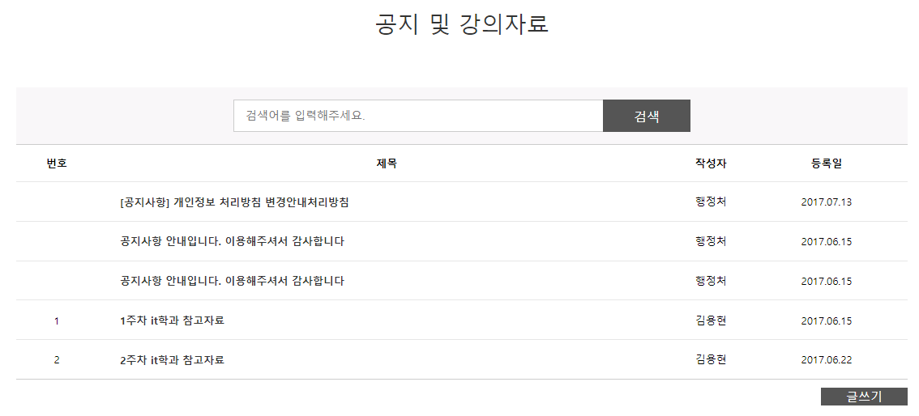
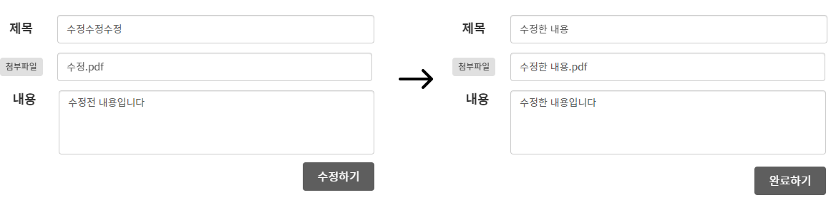
화면 ID | DV023 | 화면 명 | 공지 및 강의자료 상세보기 수정 페이지 | 요구사항ID | URQ016
개요 | 공지 및 강의자료 게시판에서 글쓰기 검색 게시글 목록을 확인 가능하고 상세보기시 수정도 가능하다 |  |  | 사용자 | 교수 | 개발자 | 김용현
 |  |  |  | *화면설명 1. 검색 하고싶은 강의자료에 제목을 입력하면 거기에 맞는 게시물이 나온다 2. 강의자료나 공지사항이 올라오는 부분이다 3. 글쓰기 버튼을 누르면 등록페이지로 넘어 간다. 글쓰기는 교수 권한일 경우에만 나오고 학생이 권한일 경우는 나오지 않는다. 게시글을 누르면 4번 화면으로 넘어가고 상세보기가 가능하다 수정을 원한다면 수정하기 버튼을 누르면 수정 페이지 5번으로 넘어간다 수정 하고싶은 부분을 수정하고 완료 버튼을 누르면 게시판에 업로드 된다. *특이사항 수정하기는 작성자가 같아야지 수정하기 버튼이 활성화 된다.
1
2
3
4
5

Slide 24
화면 ID | DV024 | 화면 명 | 강의자료 및 공지 등록 | 요구사항ID | URQ016
개요 | 강의자료 및 공지를 등록할 수 있는 페이지 |  |  | 사용자 | 교수 | 개발자 | 김용현
 |  |  |  | *화면설명 1.제목은 강의자료 및 공지사항에 제목을 입력 2. 첨부파일은 강의자료 및 공지사항에서 배포 해야 할 파일을 업로드한다 3. 과제내용은 좀 더 상세한 내용을 입력하는 부분이다 4. 등록하기를 누르면 게시판에 업로드 된다 *특이사항
제목
1주차 강의 자료입니다
첨부파일
1주차 강의자료.pdf
과제내용
추가적인 내용
등록하기

Slide 25
화면 ID | DV025 | 화면 명 | 과제 조회 제출 페이지 | 요구사항ID | URQ017
개요 | 과제 게시판 페이지 |  |  | 사용자 | 교수,학생 | 개발자 | 황하경
 |  |  |  | *화면설명 해당 제목을 클릭하면 과제 제출 페이지로 이동한다. 제출 여부를 확인할 수 있으며 제출 완료 상태일 때에는 해당 과제 페이지로 이동하여 수정하거나 내용을 확인할 수 있다. 해당 과제 페이지로 이동하여 수정하거나 내용을 확인할 수 있다. *특이사항 제출 완료와 미제출 상태가 요구된다.
번호 | 과제제목 | 제출여부 | 제출시작일 | 제출종료일 | 제출인원
1
2
3
1 | 자기소개서 제출 | 제출완료 | 2022-03-15 11:00 | 2022-03-18 23:00 | 20/35
2 | 기업설명 | 미제출 | 2022-03-15 11:00 | 2022-03-18 23:00 | 19/35
등록하기

Slide 26
화면 ID | DV026 | 화면 명 | 과제 등록 | 요구사항ID | URQ017
개요 | 과제게시판 등록하는 페이지 |  |  | 사용자 | 교수 | 개발자 | 김용현
 |  |  |  | *화면설명 교수가 학생들에게 과제를 내줄 때 사용하는 페이지로 제목과 넘겨줄 첨부파일 업로드 내용을 적어서 등록하기를 누르면 강의 게시판에 올라가는 형식이다 *특이사항
제출기한
2022-03-15 11:00 ~ 2022-03-18 23:00
제목
자기소개서 제출
첨부파일
과제-2201000 홍길동 자기소개서.hwp
과제내용
자기소개서 제출
등록하기

Slide 27
화면 ID | DV027 | 화면 명 | 과제 제출 페이지 | 요구사항ID | URQ023
개요 | 과제 제출 페이지 |  |  | 사용자 | 교수,학생 | 개발자 | 황하경
 |  |  |  | *화면설명 교수가 올려놓은 과제를 클릭하면 이 화면으로 넘어오며 1번 부분은 교수 게시물 상세보기 화면이다 바로 밑으로 2번 학생 제출 form이 나오며 학생은 저기에서 과제를 적어서 제출하고 제출하기 버튼을 누르면 과제 리스트에 넘어가게 된다 그럼 3번 현재 제출 인원에 추가가 된다. *특이사항 4번 수정하기는 교수 권한만 활성화 된다 교수는 수정하고 싶은 부분을 바꾸고 수정하기를 누르면 수정이 완료된다. 5번은 학생만 활성화 된다.
1
교수명
제출기한
황하경
2022-03-15 11:00 ~
2022-03-18 23:00
제목
자기소개서 제출
과제내용
자기소개서 제출
첨부파일
과제-2201000 홍길동 자기소개서.hwp
3
현재 제출 인원: 7명
4
수정하기
2
과제 제출
파일첨부
제출 파일 목록
과제-201947 황하경 자기소개서.hwp
과제 내용 입력
과제 내용을 입력해 주세요.
5
제출하기

Slide 28
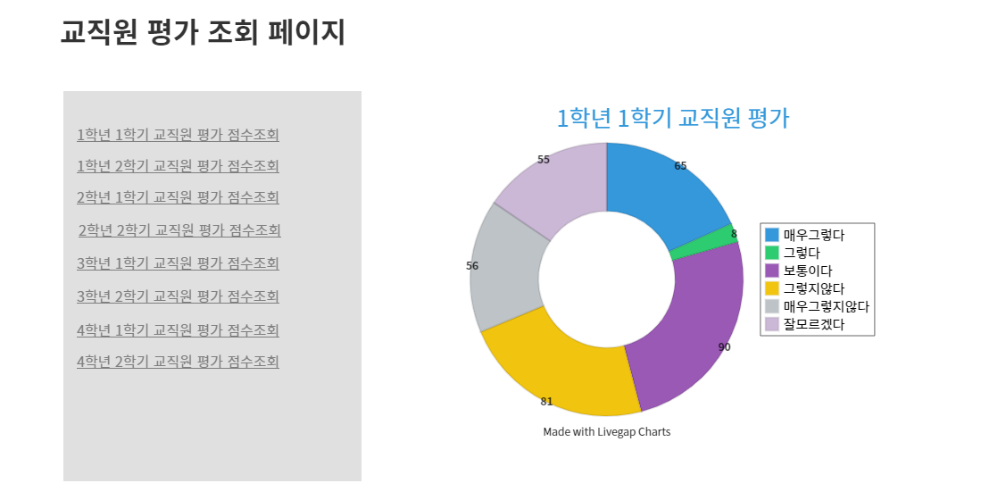
화면 ID | DV028 | 화면 명 | 교직원 평가 조회 | 요구사항ID | URQ018
개요 | 교직원 평가 조회하는 페이지 |  |  | 사용자 | 교수 | 개발자 | 김용현
 |  |  |  | *화면설명 1번은 교수마다 교직원 평가를 받았던 학기이다 받았던 만큼 리스트에 표시가 된다. 자신이 조회 하고싶은 학기를 클릭하면 옆에 차트처럼 학생들이 체크했던 결과를 통계로 정리하여 표시된다. *특이사항
1

Slide 29
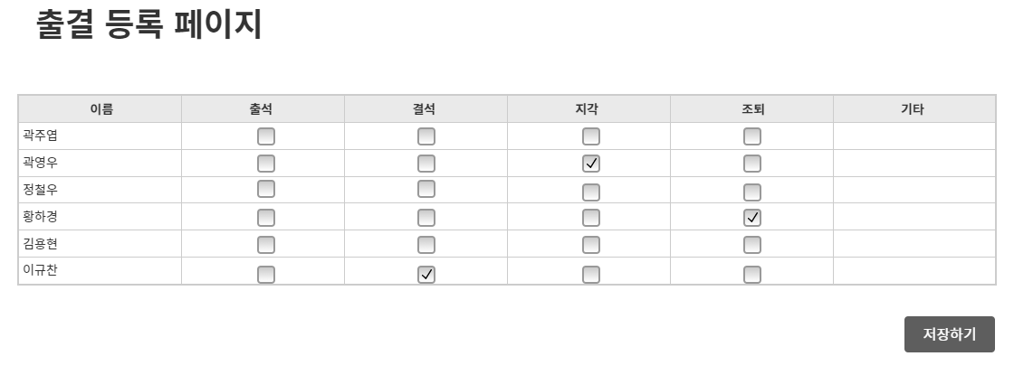
화면 ID | DV029 | 화면 명 | 출결 등록 | 요구사항ID | URQ019
개요 | 학생들에 출결을 등록하는 페이지 |  |  | 사용자 | 교수 | 개발자 | 김용현
 |  |  |  | *화면설명 학생 리스트와 출결 리스트를 연결하여 교과목 교수가 수업을 시작할 때 출석체크를 하는 페이지이다 기본 값으로 출석이 들어가 있어서 출석을 한 경우는 체크를 하지 않는다. 결석, 지각, 조퇴, 기타사항을 체크하여 저장하기를 누르면 출결 리스트에 저장된다. *특이사항

Slide 30
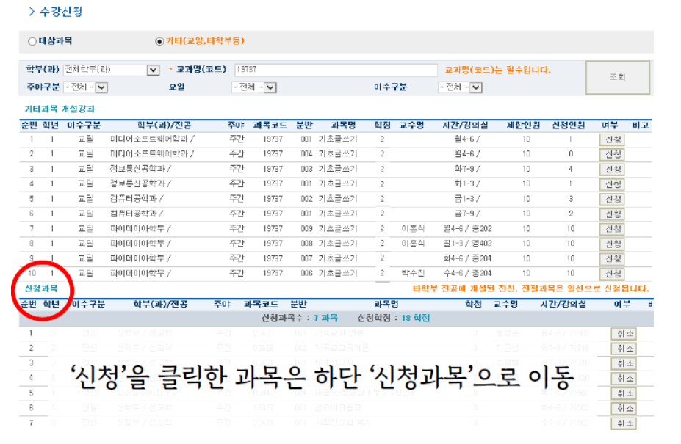
화면 ID | DV030 | 화면 명 | 수강신청 | 요구사항ID | URQ020
개요 | 학생들이 수강신청을 하는 페이지 |  |  | 사용자 | 학생 | 개발자 | 김용현
 |  |  |  | *화면설명 1. 학과를 선택하고 교과명을 입력하여 조회를 누르면 개설된 강좌가 목록에 표시된다 2. 자신이 원하는 교과목을 더블클릭 또는 신청버튼을 누르면 신청과목 리스트로 들어가게 된다 원하는 과목을 신청 완료했으면 신청하기 버튼을 누르면 신청과목 리스트에 저장이 된다. *특이사항
신청하기

Slide 31
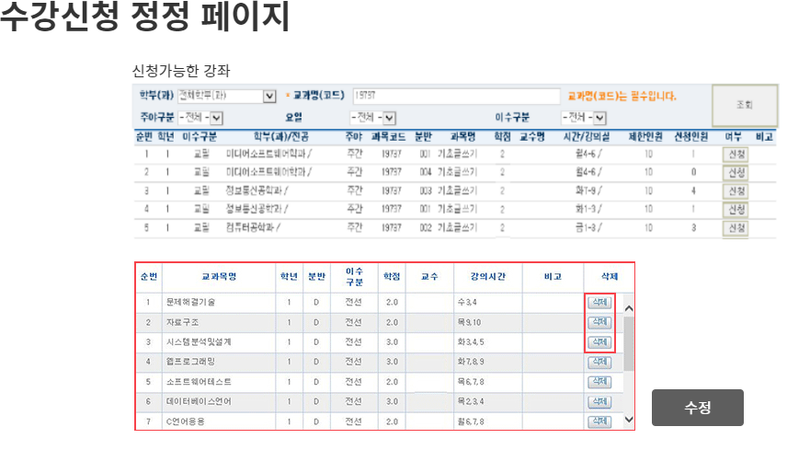
화면 ID | DV031 | 화면 명 | 수강신청 정정 | 요구사항ID | URQ021
개요 | 학생들이 수강신청을 정정하는 페이지이다 |  |  | 사용자 | 학생 | 개발자 | 김용현
 |  |  |  | *화면설명 수강신청이 끝나고 정정을 하기위해서 사용하는 페이지 1번은 수강신청이 가능한 강좌 목록이고 2번은 내가 수강신청을 해 놓은 목록이다 2번에서 삭제버튼을 눌러서 신청과목 리스트에서 삭제하고 1번에서 다시 신청을 눌러주면 신청과목 리스트에 들어가게 된다 그후 수정버튼을 누르면 저장이 된다. *특이사항

Slide 32
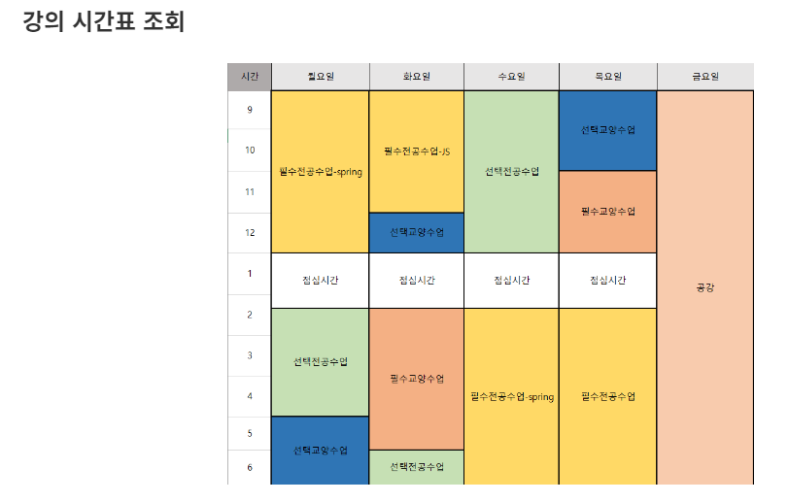
화면 ID | DV032 | 화면 명 | 강의 시간표 조회 | 요구사항ID | URQ022
개요 | 학생들이 강의 시간표를 조회하는 페이지이다 |  |  | 사용자 | 학생 | 개발자 | 김용현
 |  |  |  | *화면설명 강의시간표 조회하기를 들어가면 자신이 신청과목리스트에서 교과목에 시간표를 기준으로 화면처럼 스케줄이 나온다 *특이사항

Slide 33
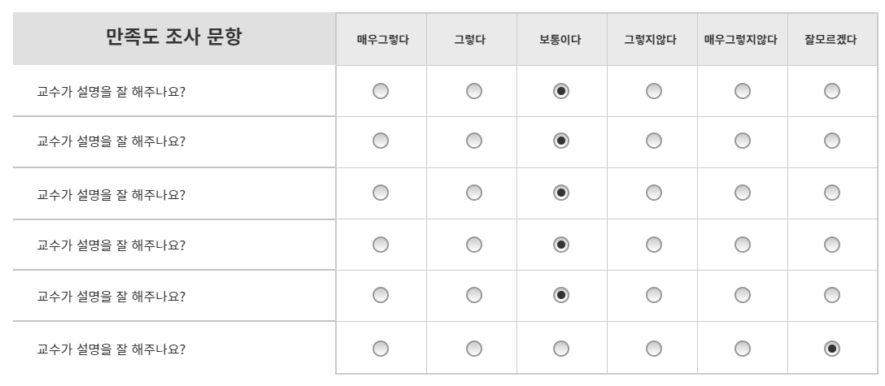
화면 ID | DV033 | 화면 명 | 교직원 평가 | 요구사항ID | URQ024
개요 | 학생들이 교직원 만족도를 평가하는 페이지이다 |  |  | 사용자 | 학생 | 개발자 | 김용현
 |  |  |  | *화면설명 교직원 만족도 검사에 들어가게 되면 잘 만들어진 만족도 조사 문항이 나오고 옆에 체크를 해서 제출하기를 누르면 항목별로 만족도 별로 교직원 평가 리스트에 저장이 된다. *특이사항
제출하기

Slide 34
화면 ID | DV034 | 화면 명 | 성적 입력/수정 페이지 | 요구사항ID | URQ025, URQ026
개요 | 성적 입력/수정 페이지 |  |  | 사용자 | 교수 | 개발자 | 황하경
 |  |  |  | *화면설명 년도, 학기, 과목명 등으로 입력이 필요한 학생의 성적 등록/수정을 검색할 수 있다. 검색한 결과들이 나타나며 기본값으로는 성명 오름차순으로 나온다. 점수를 입력하게 되고 백분위인 점수만 입력 가능하며 입력하게 되면 합계와 등급이 자동으로 정해진다. 등록한 성적을 엑셀로 다운로드받아 확인할 수 있다. 성적 확정을 누르게 되면 데이터베이스에 저장된다. *특이사항 출석 미달자는 체크박스에 표시되며 F 처리만 가능하다.
1
년도
▼
학기
▼
과목명
▼
미처리
●
처리
○
학생명 검색
검색
2
순 | 학과/학년 상태 | 성명/학번 | 중간 | 기말 | 과제 | 출석 | 출석미달 | 재수강 | 합계 | 등급 | 평점
1 | 컴퓨터정보1학년/재학 | 홍길동/1111112 |  |  |  |  |  |  | 97.87 | A+ | 4.5
2 | 전자전기공학2학년/재학 | 박철광/2222212 |  |  |  |  |  |  | 93.39 | A | 4.0
3 | 멀티미디어3학년/재학 | 김영희/3333312 |  |  |  |  |  |  | 79.5 | C+ | 2.5
4 | 정보보안1학년/재학 | 황하경/4444412 |  |  |  |  |  |  | 97.87 | A+ | 4.5
3
28.21
29.86
30
9.80
28.00
27.00
28
9.40
27.00
28.00
15
9.50
28.21
29.86
30
9.50
4
5
엑셀 다운로드
성적확정

Slide 35
화면 ID | DV035 | 화면 명 | 수강 성적 누계 조회 페이지 | 요구사항ID | URQ027
개요 | 수강 성적 누계 조회 페이지 |  |  | 사용자 | 학생 | 개발자 | 황하경
 |  |  |  | *화면설명 학생의 성적을 년도, 학년, 학기 등으로 확인할 수 있다. 신청 학점과 취득 학점 등을 합계로 볼 수 있다. *특이사항
성적누계조회
1
년도 | 학년 | 학기 | 신청학점 | 취득학점 | 교필 | 교선 | 전필 | 전선 | 평점계 | 평균평점 | 점수계 | 점수평균
2021 | 3 | 2 | 110 | 110 | 0 | 0 | 0 | 110 | 0.00 | 0.00 | 0 | 0.00
2022 | 4 | 1 | 10 | 10 | 0 | 0 | 0 | 10 | 26.00 | 2.60 | 788 | 78.80
2022 | 4 | 2 | 15 | 15 | 0 | 0 | 0 | 15 | 40.00 | 4.00 | 940 | 94.00
2
계 |  |  | 135 | 135 | 0 | 0 | 0 | 135 | 66 | 6.60 | 1728 | 172.80

Slide 36
화면 ID | DV036 | 화면 명 | 수강 성적 조회 페이지 | 요구사항ID | URQ027
개요 | 수강 성적 조회 페이지 |  |  | 사용자 | 학생 | 개발자 | 황하경
 |  |  |  | *화면설명 년도와 학기로 학생의 성적을 검색할 수 있다. 교과목으로 분류되어 성적을 조회할 수 있다. *특이사항
수강성적조회
1
년도
▼
학기
▼
검색
2
교과목 | 이수구분 | 학점 | 점수 | 등급 | 평점 | 취득여부 | 성적인정 | 재수강구분 | 대체구분
IT융합프로젝트실무 | 전선 | 4.0 | 98 | A+ | 12.50 | 취득 | 정규인정
프로젝트관리론 | 전선 | 3.0 | 85 | B+ | 10.50 | 취득 | 정규인정
IT마케팅실무 | 전선 | 3.0 | 79 | C+ | 7.50 | 취득 | 정규인정

Slide 37
화면 ID | DV037 | 화면 명 | 지도교수 매칭 (1) | 요구사항ID | URQ028
개요 | 지도교수 매칭 페이지 |  |  | 사용자 | 행정 | 개발자 | 곽영우
 |  |  |  | *화면설명 1. 행정 권한 계정 로그인시 보이는 메뉴 2. 각 메뉴 선택시 나타나는 소메뉴 3. 선택된 기능이 표시되는 영역 *특이사항 지도교수가 없는 경우 지도교수란에 매칭 버튼이 나오며 클릭시 매칭이 가능한 교수 리스트가 나온다.
행정 관리 페이지
1
3
▶계정 관리
▶학적 관리
▶등록금 관리
▶강의 관리
▶지도교수 관리
실제 화면 영역
2
▷지도교수 매칭
▷지도교수 이력
▷지도교수 변경
신청 확인
▶학사 일정 관리

Slide 38
화면 ID | DV038 | 화면 명 | 지도교수 매칭 (2) | 요구사항ID | URQ028
개요 | 지도교수 매칭 페이지 |  |  | 사용자 | 행정 | 개발자 | 곽영우
 |  |  |  | *화면설명 1. 지도교수의 정보가 없는 학생 리스트 2. 매칭버튼 *특이사항 지도교수가 없는 경우 지도교수란에 매칭 버튼이 나오며 클릭시 매칭이 가능한 교수 리스트가 나온다.
행정 관리 페이지
▶계정 관리
지도 교수 매칭
▶학적 관리
지도 교수가 없는 학생 목록
1
학번 | 이름 | 학적 | 소속대학 | 전공 | 학년 | 연락처 | 지도교수
8974465 | 탁진영 | 재학중 | 사회과학 | 언론영상 | 3학년 | xxx-xxxx
▶등록금 관리
2
매칭
▶강의 관리
▶지도교수 관리
▷지도교수 매칭
▷지도교수 이력
▷지도교수 변경
신청 확인
▶학사 일정 관리

Slide 39
화면 ID | DV039 | 화면 명 | 지도교수 매칭 (3) | 요구사항ID | URQ028
개요 | 지도교수 매칭 페이지 |  |  | 사용자 | 행정 | 개발자 | 곽영우
 |  |  |  | *화면설명 1. 매칭이 가능한 교수 리스트 2. 매칭버튼 *특이사항 매칭 버튼 클릭시 해당 교수가 지도교수로 지정되어 지도교수 이력에 기록된다.
행정 관리 페이지
▶계정 관리
지도 교수 매칭
▶학적 관리
지도 교수가 없는 학생 목록
학번 | 이름 | 학적 | 소속대학 | 전공 | 학년 | 연락처 | 지도교수
8974465 | 탁진영 | 재학중 | 사회과학 | 언론영상 | 3학년 | xxx-xxxx
▶등록금 관리
매칭
▶강의 관리
▶지도교수 관리
▷지도교수 매칭
매칭 가능한 교수 목록
▷지도교수 이력
1
성명 | 직책 | 전공 | 연락처 | 매칭 가능 수 | 매칭 여부
구교태 | 비공개 | 언론영상 | xxx-xxxx | 3명
최현주 | 비공개 | 디지털영상 | xxx-xxxx | 2명
최현주 | 비공개 | 연극/영화 | xxx-xxxx | 4명
▷지도교수 변경
신청 확인
매칭
▶학사 일정 관리
2
매칭
매칭

Slide 40
화면 ID | DV040 | 화면 명 | 지도교수 매칭 이력 | 요구사항ID | URQ029
개요 | 지도교수 이력 페이지 |  |  | 사용자 | 행정 | 개발자 | 곽영우
 |  |  |  | *화면설명 1. 지도교수 매칭이력 *특이사항 최초 매칭은 계정 등록시에 매칭되는 경우 그 외에는 매칭 변경으로 등록된다.
행정 관리 페이지
▶계정 관리
지도교수 매칭 이력
1
지도교수 | 담당 교과 | 교수 연락처 | 담당 학생 | 학생 전공 | 학생 연락처 | 매칭사유 | 등록일
김영배 | 언론영상 | xxx-xxxx | 김세철 | 언론영상 | xxx-xxxx | 최초매칭 | 21/03/02
서정남 | 연극 | xxx-xxxx | 김현덕 | 연극 | xxx-xxxx | 최초매칭 | 21/03/02
이상식 | 뉴미디어 | xxx-xxxx | 손석 | 뉴미디어 | xxx-xxxx | 최초매칭 | 21/03/02
최현주 | 디지털영상 | xxx-xxxx | 탁진영 | 광고 | xxx-xxxx | 매칭변경 | 21/04/16
▶학적 관리
▶등록금 관리
▶강의 관리
▶지도교수 관리
▷지도교수 매칭
▷지도교수 이력
▷지도교수 변경
신청 확인
▶학사 일정 관리

Slide 41
화면 ID | DV041 | 화면 명 | 지도교수 변경 신청 확인 | 요구사항ID | URQ029
개요 | 지도교수 매칭 페이지 |  |  | 사용자 | 행정 | 개발자 | 곽영우
 |  |  |  | *화면설명 1. 지도교수 변경 신청한 학생 목록 2. 승인 버튼 3.거부 버튼 *특이사항 승인 버튼 클릭시 신청자의 지도교수란을 비운 항목들을 매칭 페이지로 넘긴다. 거부시 거부 사유를 SMS로 알린다.
행정 관리 페이지
▶계정 관리
지도 교수 변경 신청 확인
▶학적 관리
지도 교수 변경 신청자 목록
1
학번 | 이름 | 학적 | 소속대학 | 전공 | 학년 | 연락처 | 지도교수
8974465 | 아무개 | 재학중 | 사회과학 | 언론영상 | 3학년 | xxx-xxxx | 김영배
▶등록금 관리
▶강의 관리
변경사유 | 현재 교수와 맞지않음 |  | 지정 교수
▶지도교수 관리
▷지도교수 매칭
2
3
▷지도교수 이력
승인
거부
▷지도교수 변경
신청 확인
▶학사 일정 관리

Slide 42
화면 ID | DV042 | 화면 명 | 지도교수 변경 공지 (1) | 요구사항ID | URQ029
개요 | 공지사항 게시판에 지도교수 변경 공지 |  |  | 사용자 | 행정 | 개발자 | 곽영우
 |  |  |  | *화면설명 1. 지도교수 매칭 변동에 따른 공지사항 알림 *특이사항 최초 매칭은 계정 등록시에 매칭되는 경우 그 외에는 매칭 변경으로 등록된다.
공지사항 게시판
번호 | 제목 | 작성자 | 작성일 | 조회수
156 | XXX교수 퇴직에 의한 대규모 지도교수 변경 공지 | 행정관리팀 |  | 253
155 | 신입생 지도교수 매칭에 대한 공지 | 행정관리팀 |  | 452
154 | 교양교육원 작성 공지 | 교양교육원 |  | 522
153 | 학사 상담팀 작성 공지 | 학사상담팀 |  | 154
1

Slide 43
화면 ID | DV043 | 화면 명 | 지도교수 변경 공지 (2) | 요구사항ID | URQ029
개요 | 공지사항 게시판에 지도교수 변경 공지 |  |  | 사용자 | 행정 | 개발자 | 곽영우
 |  |  |  | *화면설명 1. 지도교수 매칭 변동에 따른 공지사항 내용 *특이사항 최초 매칭은 계정 등록시에 매칭되는 경우 그 외에는 매칭 변경으로 등록된다.
1
XXX교수 퇴직에 의한 대규모 지도교수 변경 공지
[주요 내용] XXX교수 퇴직에 의해 대규모 지도교수 변경이 있으니 해당교수가 지도 교수였던 학생은 학사정보를 확인바랍니다 그외 공지 상세 내역

Slide 44

화면 ID | DV044 | 화면 명 | 교수 정보 페이지 | 요구사항ID | URQ030
개요 | 담당 학생 확인 |  |  | 사용자 | 교수 | 개발자 | 곽영우
 |  |  |  | *화면설명 1. 교수 정보 2. 담당 학생 리스트 *특이사항 담당 학생 목록에서 원하는 학생을 선택하면 해당 학생의 프로필 화면으로 넘어간다
1
교원번호 | 568827 | 직책
성명 | 김영배 | 세부전공 | 언론영상
성별 | 남 | 국적 | 대한민국
담당 강의 목록[펼치기/닫기]
연도 | 학기 | 강좌번호 | 교과목명 | 학점 | 이수 구분
2022 | 1 | 15244-01 | 언론경영 | 3 | 전공선택
2022 | 1 | 16865-02 | 뉴미디어 | 3 | 전공선택
2022 | 1 | 42817-01 | 미디어산업 | 3 | 전공선택
담당 학생 목록[펼치기/닫기]
2
학번 | 이름 | 전공 | 학년 | 연락처 | 학적 상태
8974465 | 아무개 | 언론영상 | 3 | xxxx-xxxx | 재학중

Slide 45
화면 ID | DV045 | 화면 명 | 지도 교수 조회 | 요구사항ID | URQ031
개요 | 지도교수 프로필 페이지 |  |  | 사용자 | 학생 | 개발자 | 곽영우
 |  |  |  | *화면설명 1. 교수의 프로필 정보 2. 교수의 담당강의 정보 *특이사항 교수의 프로필을 확인 할 수 있는 페이지
1
학력 | 교수 학력 사항
경력 | 교수 경력 사항
연구실적 | 교수 연구 실적
언론영상학과
김영배 교수
XX관 408호
TEL) XXX-XXXX
????@univ.ac
2
담당 강의 목록
연도 | 학기 | 강좌번호 | 교과목명 | 학점 | 이수 구분
2022 | 1 | 15244-01 | 언론경영 | 3 | 전공선택
2022 | 1 | 16865-02 | 뉴미디어 | 3 | 전공선택
2022 | 1 | 42817-01 | 미디어산업 | 3 | 전공선택

Slide 46

화면 ID | DV046 | 화면 명 | 학생 학사 정보 페이지 | 요구사항ID | URQ031
개요 | 학생 정보 페이지 및 지도교수 조회 및 변경 신청 |  |  | 사용자 | 학생 | 개발자 | 곽영우
 |  |  |  | *화면설명 1. 학생의 학사 정보 2. 지도교수 정보 열람 버튼 3. 지도교수 변경 신청 버튼 *특이사항 지도교수 정보 버튼을 누르면 해당교수의 소개 페이지로 넘어간다. 변경 신청 버튼을 누르면 지도교수 변경 신청 항목이 출현 한다.
1
학번 | 4974465 | 학적 상태 | 재학중 | 학년(학기) | 3학년
성명 | 아무개 | 소속대학 | 사회과학 | 전공 | 언론영상
성별 | 남 | 국적 | 대한민국 | 주야 구분 | 주간
지도교수 | 김영배
이메일 | asb@naver.com |  | 연락처 | 010-2574-1579
정보 공개여부 |  |  | SMS/이메일 수신여부
2
3
지도 교수 정보
지도 교수 변경 신청
사진 등록

Slide 47
화면 ID | DV047 | 화면 명 | 지도교수 변경 신청 | 요구사항ID | URQ032
개요 | 지도교수 변경 신청 |  |  | 사용자 | 학생 | 개발자 | 곽영우
 |  |  |  | *화면설명 1. 지도교수 변경 신청에 필요한 항목을 작성하는 영역 2. 지도교수 변경 신청 버튼 3. 변경 신청 접수 알림 *특이사항 변경 신청 버튼을 클릭하면 신청페이지의 기입 정보가 행정처로 전송되고 신청이 접수되었다는 알림이 나온다.
학번 | 8974465 | 학적 상태 | 재학중 | 학년(학기) | 3학년
성명 | 아무개 | 소속대학 | 사회과학 | 전공 | 언론영상
성별 | 남 | 국적 | 대한민국 | 주야 구분 | 주간
지도교수 | 김영배
이메일 | asb@naver.com |  | 연락처 | 010-2574-1579
정보 공개여부 |  |  | SMS/이메일 수신여부
3
지도 교수 변경 신청이 접수되었습니다.
지도 교수 정보
지도 교수 변경 신청
사진 등록
확인
1
지도교수 변경 신청
변경 신청자 성명 | 아무개 | 학번 | 8974465 | 현재 지도교수 | 김영배
지도교수 변경 사유 | 현재 지도교수와 맞지 않음
지도교수 지정 | ※ 원하는 교수의 성명과 담당교과를 기입해주세요. 미 기입시 무작위로 선별됩니다.
2
변경 신청

Slide 48
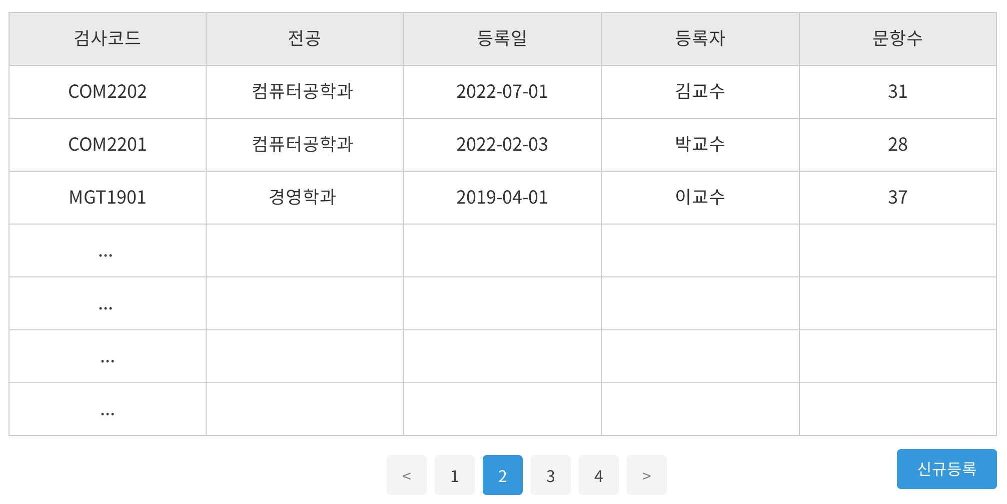
화면 ID | DV048 | 화면 명 | 진로탐색 검사 문항 관리 | 요구사항ID | URQ033
개요 | 교수는 진로탐색 검사 문답지를 조회하고 추가/수정할 수 있다. |  |  | 사용자 | 교수 | 개발자 | 곽주엽
 |  |  |  | *화면설명 진로탐색 검사 목록을 일목요연하게 확인이 가능하다. 각 행을 클릭 시 해당 검사의 상세 페이지로 전환된다. 페이징 기능. 교수명 클릭 시 교수 프로필 페이지로 전환된다. 진로탐색 검사를 신규로 생성할 수 있다.
진로탐색 검사 문항 관리
1
2
4
3
5

Slide 49
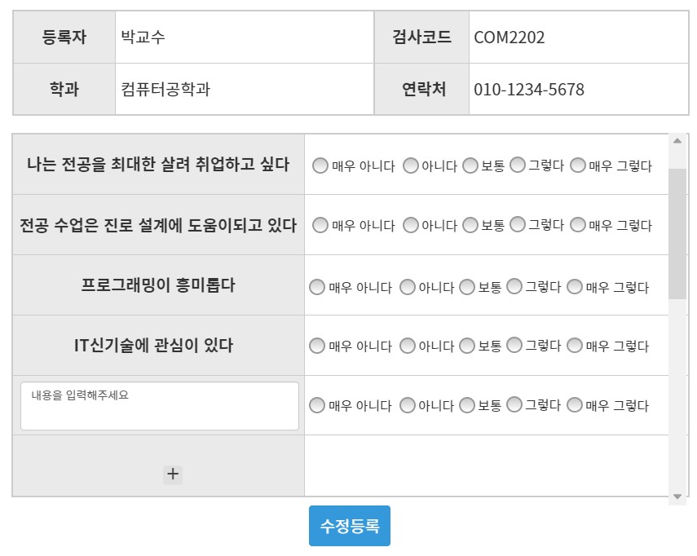
화면 ID | DV049 | 화면 명 | 진로탐색 검사 등록/수정 | 요구사항ID | URQ033
개요 | 교수는 진로탐색 검사 문답지를 신규로 생성 또는 기존 문항을 수정할 수 있다. |  |  | 사용자 | 교수 | 개발자 | 곽주엽
 |  |  |  | *화면설명 등록자의 기본 인적사항이 표시된다. 검사 문항 폼을 확인할 수 있다. 수정권한이 있는 사용자(예: 관련학과 교수)는 검사 문항 선택 시 해당 칸이 텍스트박스로 전환되며 바로 수정이 가능하다. 문항을 추가할 수 있다. 수정(신규등록) 버튼으로 저장한다.
진로탐색 검사 등록/수정
1
2
3
4
5

Slide 50
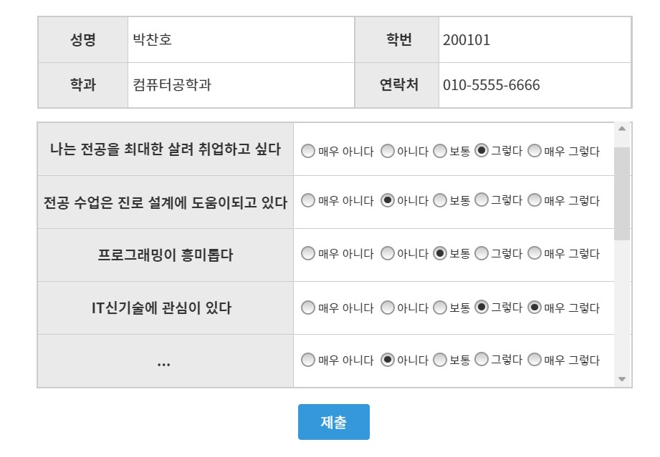
화면 ID | DV050 | 화면 명 | 진로탐색 검사 응답 | 요구사항ID | URQ034
개요 | 학생은 진로탐색 검사를 수행할 수 있다. |  |  | 사용자 | 학생 | 개발자 | 곽주엽
 |  |  |  | *화면설명 수검자의 기본 인적사항이 표시된다. 검사 문항 폼을 확인할 수 있다. 각 문항에 대한 응답을 진행한다(라디오버튼). 제출 버튼으로 검사를 완료한다(일부 항목 응답 누락 시 경고창이 표시되고 완료 처리 안 됨)
진로탐색 검사 실시
1
2
3
4

Slide 51
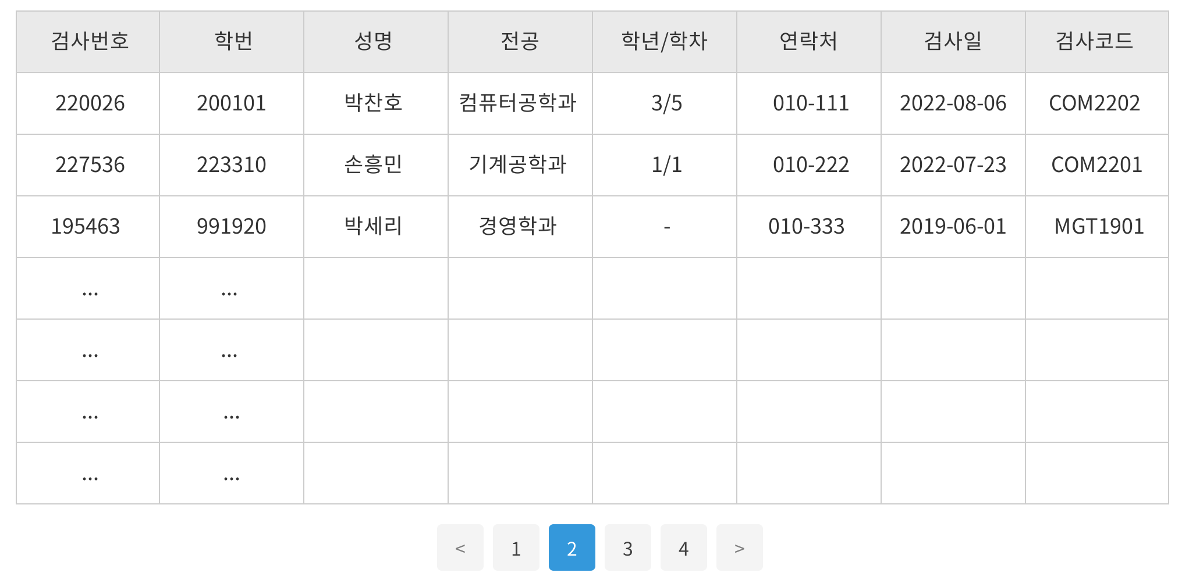
화면 ID | DV051 | 화면 명 | 진로탐색 검사 결과 조회 | 요구사항ID | URQ035, URQ036
개요 | 담당 교수는 진로탐색 검사 결과를 조회할 수 있다. |  |  | 사용자 | 교수, 학생 | 개발자 | 곽주엽
 |  |  |  | *화면설명 교수는 담당 학생의 진로탐색 검사 결과를 일목요연하게 확인이 가능하다. 각 행을 클릭 시 해당 검사 결과의 상세 페이지로 전환된다. 학생명 클릭 시 단일 학생의 학적 사항 페이지로 전환된다. 검사 코드 클릭 시 검사 문항 샘플 화면으로 전환된다. 페이징 기능.
진로탐색 검사 결과 조회
1
2
3
4
5

Slide 52

화면 ID | DV052 | 화면 명 | 상담 스케줄 관리 페이지 | 요구사항ID | URQ037
개요 | 교수가 상담이 가능한 날짜를 지정하는 페이지 |  |  | 사용자 | 교수 | 개발자 | 정철우
 |  |  |  | *화면설명 체크가 된 날짜에는 상담 신청이 불가능하다. 캘린더의 월 단위를 이동할 수 있다. 모든 날짜의 체크박스에 체크를 하는 버튼 체크된 박스를 저장 수정된 박스를 취소하고 마지막에 저장된 상태로 변환 *특이사항
8월
2
1
일 | 월 | 화 | 수 | 목 | 금 | 토
 | 1 | 2 | 3 | 4 | 5 | 6
7 | 8 | 9 | 10 | 11 | 12 | 13
14 | 15 | 16 | 17 | 18 | 19 | 20
21 | 22 | 23 | 24 | 25 | 26 | 27
28 | 29 | 30 | 31
※상담 진행이 불가능한 날짜를 체크 후 저장해주세요
3
전체 선택
4
저장
5
리셋

Slide 53
화면 ID | DV053 | 화면 명 | 상담 신청 기능(1) | 요구사항ID | URQ038
개요 | 학생이 상담을 신청하기 위해 들어가는 페이지 |  |  | 사용자 | 학생 | 개발자 | 정철우
 |  |  |  | *화면설명 사이드바의 일부분 (상담관련) 상담신청을 누른 상태 진로탐색 테이블에 저장된 질문들 학생에 따라 대분류 중분류 소분류로 구분되어 질문이 출력된다. 워크인의 적성검사를 할 수 있는 페이지로 이동하는 링크(새창열기) 적성검사의 결과인 PDF를 첨부 *특이사항 최초의 상담신청에는 작성이 필요하지만 2회차 상담부터는 최초에 작성한 문답 and 적성검사 첨부파일이 자동으로 로드 되고 수정할 수 있다.
1
상담
담당교수 확인 (담당학생 확인)
상담신청
채팅
2
진로탐색 문답
질문 1
질문 2
질문 3
질문 4
선택1
선택2
선택3
질문 5
선택1
선택2
선택3
적성검사
3
새창열기
4
첨부파일
PDF파일
파일첨부
다음
취소

Slide 54
화면 ID | DV054 | 화면 명 | 상담 신청 기능(2) | 요구사항ID | URQ038
개요 | 학생이 상담을 신청하기 위해 들어가는 페이지 |  |  | 사용자 | 학생 | 개발자 | 정철우
 |  |  |  | *화면설명 사이드바의 일부분 (상담관련) 상담가능한 날짜를 선택할 수 있다. 교수가 설정한 상담이 불가능한 날짜는 선택이 불가능하고 다른 색으로 변한다. 정해진 인원이 차면 다른 색으로 변한다. 이전에 하던 폼 작성 단계로 갈 수 있다. 신청을 누르면 신청이 완료되었다는 표시 *특이사항
1
4
상담
담당교수 확인 (담당학생 확인)
상담신청
채팅
신청이
완료되었습니다
8월
확인
2
일 | 월 | 화 | 수 | 목 | 금 | 토
 | 1 | 2 | 3 | 4 | 5 | 6
7 | 8 | 9 | 10 | 11 | 12 | 13
14 | 15 | 16 | 17 | 18 | 19 | 20
21 | 22 | 23 | 24 | 25 | 26 | 27
28 | 29 | 30 | 31
3
이전
신청
취소

Slide 55
화면 ID | DV055 | 화면 명 | 담당교수 확인 또는 담당학생 확인(1) | 요구사항ID | URQ039
개요 | 자신과 상담하게 될 상대의 리스트를 볼 수 있다 |  |  | 사용자 | 교수 | 개발자 | 정철우
 |  |  |  | *화면설명 사이드바의 일부분 (상담관련) 해당 교수가 지정된 학생의 리스트를 한눈에 볼 수 있다 해당 학생의 상담 현환을 볼 수 있다. - 상담 완료 : 상담과 상담일지 작성이 완료된 상태 - 상담일지 미 작성 : 상담은 했으나 아직 상담일지를 작성하지 않은 상태 - 상담 필요 : 상담을 진행하지 않은 상태 - 재 상담 필요 : 상담을 진행하였지만 아직 결론이 나지 않아 재상담이 필요한 상태 *특이사항 교수의 경우 다수의 학생이 있어 리스트를 한번 거쳐 리스트의 해당 인원을 누르면 상세 프로필을 볼 수 있다.
1
상담
담당교수 확인 (담당학생 확인)
상담신청
채팅
담당학생 리스트
2
3
학번 | 이름 | 생년월일 | 학과 | 성별 | 회차 | 상담 여부
1234545 | 홍길동 | 900000 | 컴퓨터공학과 | 남 | 1회 | 상담 완료
7777777 | 박철수 | 900000 | 전자공학과 | 남 | 2회 | 상담일지 미 작성
2225544 | 김영희 | 900000 | 치위생과 | 여 | 0회 | 상담 필요

Slide 56
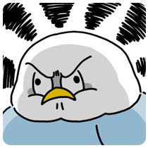
화면 ID | DV056 | 화면 명 | 담당교수 확인 또는 담당학생 확인(2) | 요구사항ID | URQ039
개요 | 자신과 상담하게 될 상대의 프로필을 볼 수 있다 (교수 시점) |  |  | 사용자 | 교수 | 개발자 | 정철우
 |  |  |  | *화면설명 학생리스트에서 상담일지를 관리할 수 있다. *특이사항
목록
진로탐색 결과
적성검사 결과
1
상담일지
학번 | 1234545 | 성명 | 홍길동
학년/학차 | 3/5 | 생년월일 | 1990-00-00
전공 | 컴퓨터공학과 | 성별 | 남
학적상태 | 재학생 | 국적 | 한국
입학일 | 2010-03-01 | 연락처 | 010-1111-2222
졸업일 | - | 이메일 | hong@hong.com
학점(이수/졸업) | 35/120 | 최종성적 | 3.88
상담 여부 | 상담 완료 | 비고 | -

Slide 57
화면 ID | DV057 | 화면 명 | 담당교수 확인 또는 담당학생 확인(2) | 요구사항ID | URQ039
개요 | 자신과 상담하게 될 상대의 프로필을 볼 수 있다 (학생 시점) |  |  | 사용자 | 교수 | 개발자 | 정철우
 |  |  |  | *화면설명 학생 세션으로 담당교수의 프로필을 확인할 수 있다. *특이사항
직책 | 교수 | 성명 | 정교수
전공 | 컴퓨터공학과 | 성별 | 남
이메일 | Jung@sch.edu | 국적 | 한국
전화번호 | 053)555-1234 | 위치 | 교수회관 O층 OO호
관심분야
컴퓨터공학
학력
OO대학교 OO박사
약력/경력
OO대학교 OO연구소 소장
학술지 논문
(2020) ~~~~~~

Slide 58

화면 ID | DV058 | 화면 명 | 1:1 텍스트 채팅방 | 요구사항ID | URQ040
개요 | 교수와 학생 사이의 일반적인 채팅방 기능 |  |  | 사용자 | 교수, 학생 | 개발자 | 정철우
 |  |  |  | *화면설명 대화 상대 리스트 : 담당교수는 정해진 날짜에 상담을 신청한 학생이 리스트에 출력된다. 채팅을 할 내용을 입력하고 보내는 기능 (교수전용)상담도중 학생의 상담 내용을 간략하게 기록 할 수 있는 폼을 띄워준다. 화상채팅을 시작할 수 있는 기능 (학생,교수)학생의 적성검사,진로탐색 결과와 (교수전용)학생의 프로필을 팝업으로 띄워준다. (공통) 종료버튼이 출력된다. 5번의 ≡를 누르면 나오는 팝업메뉴 *특이사항
상담
담당교수 확인 (담당학생 확인)
상담신청
채팅
1
정철우
3
4
5
6
적성검사 결과
진로탐색 결과
프로필 확인
채팅 내용 저장
채팅 종료하기
반가워요
14:24
안녕하세요 ㅎㅎ
14:25
2
내용을 입력해주세요
보내기

Slide 59



화면 ID | DV059 | 화면 명 | 1:1 화상 채팅방 | 요구사항ID | URQ041
개요 | 교수와 학생 사이의 화상기반 1:1 대화방 기능 |  |  | 사용자 | 교수, 학생 | 개발자 | 정철우
 |  |  |  | *화면설명 상담 대상 목록이 좌측 사이드바에 나열되고, 상담 대상을 클릭 시 일반 채팅방이 오픈된다. 상단의 화상채팅 버튼 클릭시 1:1 화상 채팅 대화방으로 전환된다. 상대방의 화면이 표시된다. 나의 화면이 미니화면에 오버랩 된다. 미디어 컨트롤 버튼으로 오디오 요소를 조작한다. 메모창을 오픈한다. 상대방의 프로필 및 진로상담 검사 결과 등의 참고자료를 확인할 수 있다. 메모 창을 통해 상담 내용을 입력한다 메모 내용 내보내기를 버튼을 통해 텍스트 파일로 저장이 가능하다. 10. 대화 종료 버튼 클릭시 즉시 대화 종료가 가능하다.
6
2
7
9
1
메모
8
박찬호
4
3
손흥민
5
10
종료

Slide 60
화면 ID | DV060 | 화면 명 | 상담 일지 작성 | 요구사항ID | URQ042
개요 | 상담을 완료한 후 상담 일지를 작성하는 페이지 |  |  | 사용자 | 교수 | 개발자 | 정철우
 |  |  |  | *화면설명 작성된 상담일지를 볼 수 있다. 작성된 기록이 없는 첫 상담일 경우 빈칸이 출력되며 작성을 눌러 새로 추가 할 수 있다. 상담 회차를 선택하여 이전 상담일지를 조회할 수 있다. 2번의 회차를 선택하고 수정을 누르면 해당 회차의 상담일지를 수정할 수 있다. *특이사항
1
상담일지
2
2회자
상담일
학과 |  | 학번 |  | 이름
거주상황
상담주제
상담내용
상담교수의견
작성
3
수정
돌아가기

Slide 61

화면 ID | DV061 | 화면 명 | 학사 일정 관리 | 요구사항ID | URQ043
개요 | 학사 일정을 관리하는 페이지 |  |  | 사용자 | 행정 | 개발자 | 정철우
 |  |  |  | *화면설명 등록된 학사일정이 표시된다. 달력의 날짜를 누르면 학사일정 등록 모달창이 켜진다 누른 날짜가 시작일로 나온다 종료일의 기본값은 시작일과 같다. 캘린더에 표시될 이름을 정한다 담당자를 지정한다 테이블에 저장된 코드값의 이름이 보이지만 값은 코드값(OOFMN001)으로 저장된다 캘린더에 표시될 색상을 정한다. 알림을 설정 : 알림을 설정한 상태 : 알림을 설정하지 않은 상태 클릭 시 모달창으로 알림 세부 설정 가능 *특이사항
2월
일 | 월 | 화 | 수 | 목 | 금 | 토
 | 1 | 2 | 3 | 4 | 5 | 6
7 | 8 | 9 | 10 | 11 | 12 | 13
14 | 15 | 16 | 17 | 18 | 19 | 20
21 | 22 | 23 | 24 | 25 | 26 | 27
28 | 29 | 30 | 31
2
3
시작일
2022-02-03
~
4
종료일
2022-02-03
1
2학년 수강신청
3,4학년 수강신청
5
일정이름
OO행사
전학년 수강신청
6
담당자
김아무개
7
코드네임
수강신청
8
캘린더색상
#FFE699
8
저장
취소
수강신청 정정기간

Slide 62
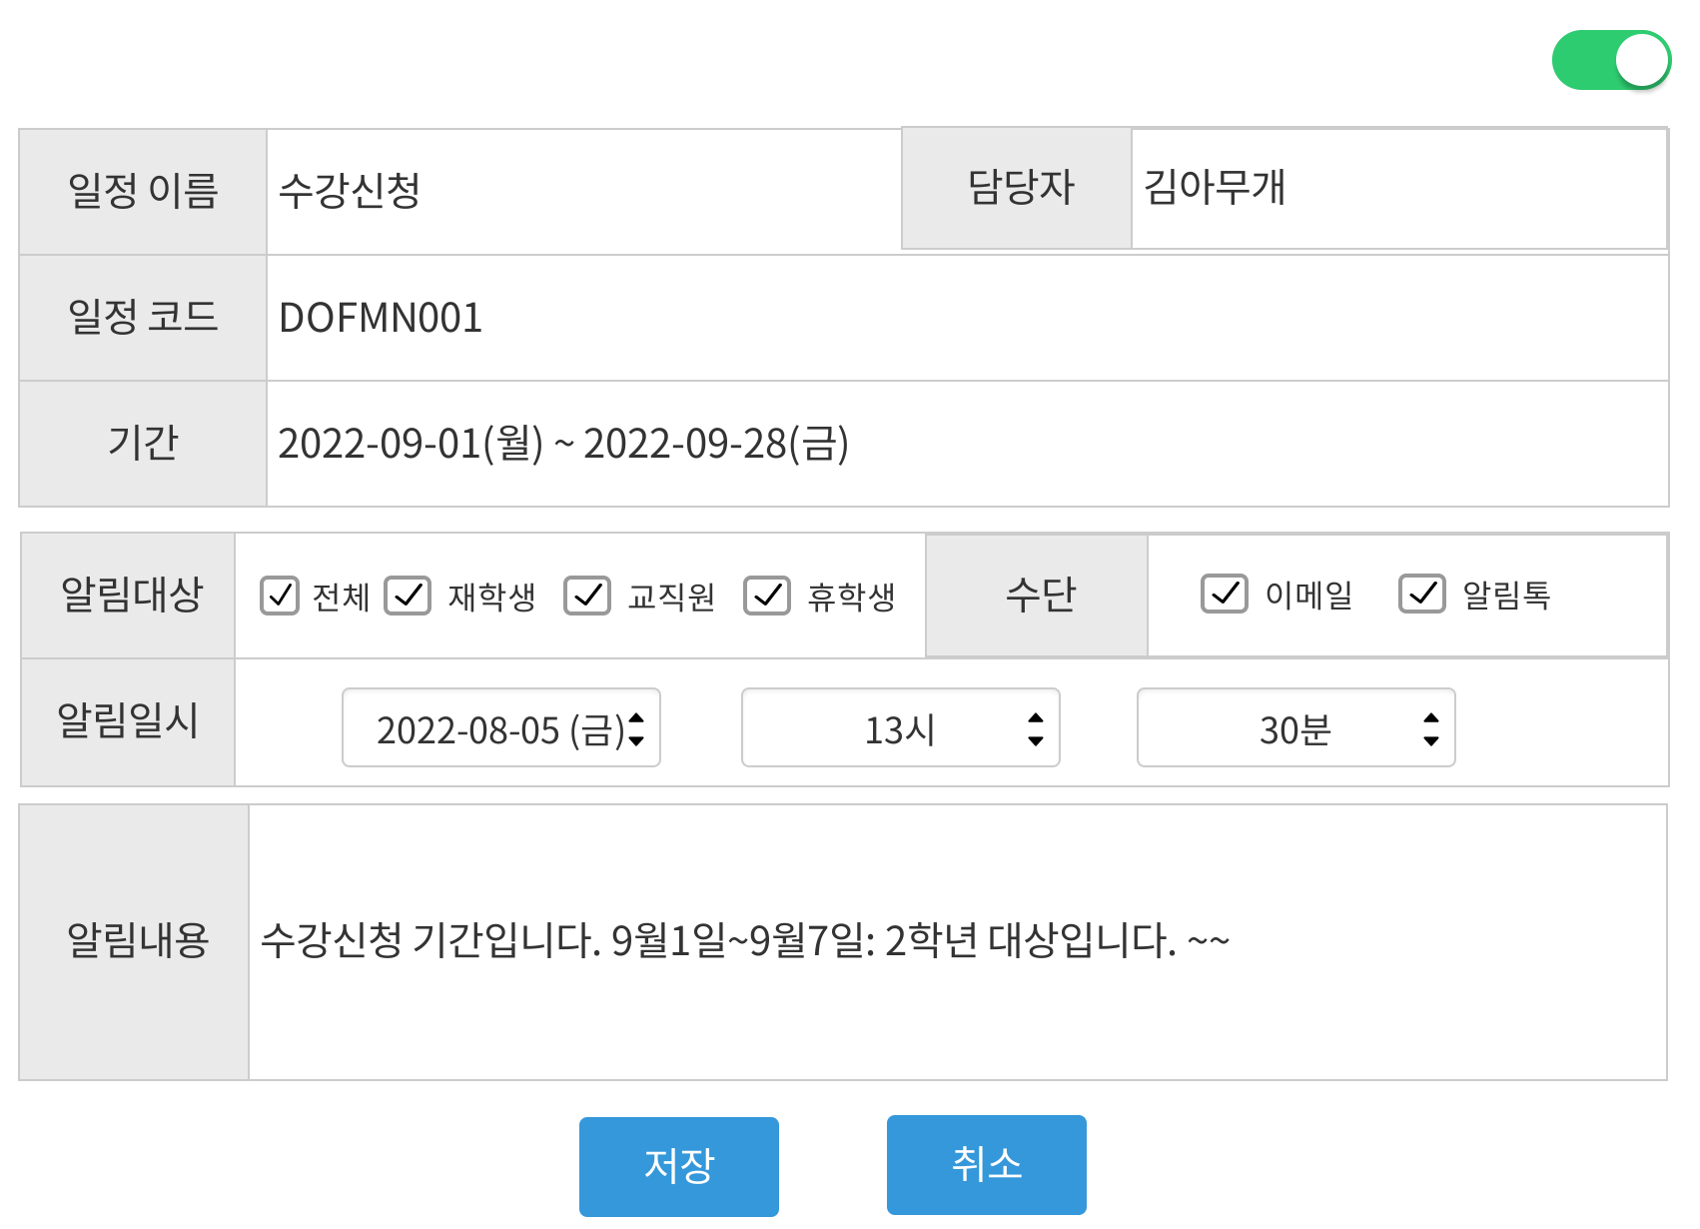
화면 ID | DV062 | 화면 명 | 학사 일정 알림(모달창) | 요구사항ID | URQ044
개요 | 각종 학사 일정을 교직원 및 학생에게 알림을 보낼 수 있다. |  |  | 사용자 | 행정 | 개발자 | 정철우
 |  |  |  | *화면설명 알림 최초 설정 시 미설정된 상태(토글OFF)로 진입 (“설정된 알림이 없습니다“ 메시지가 빈화면에 표시) 일정 상세 정보를 확인할 수 있다(읽기 전용) 알림대상, 수단, 일시, 내용을 결정한다. 저장 시 모달창이 종료되고 일정의 알림 아이콘이 활성상태로 표시된다. *특이사항
1
2
3
4

